Slide 1

第14章 数据分析综合实验
Notes:
NOTE: Want a different image on this slide? Select the picture and delete it. Now click the Pictures icon in the placeholder to insert your own image.

Slide 2
数据分析的常规流程
数据清理
缺失值处理、异常值处理、重复值处理
数据转换
规范化
连续属性离散化
数据探索
分布分析、集中趋势分析、离中趋势分析、相关分析
数据可视化
条形图和饼图、箱线图、气泡图、条形图、核密度估计图、网络图、雷达图、散点图、树状图等

Slide 3
实验目的
1、熟练的运用所学相关模块开展数据收集与爬取、分析及可视化等综合项目。
2、提交数据分析综合实验报告（纸质）

Slide 4
实验要求
请下载Adult数据集，并使用pandas库和matplotlib.pyplot库进行数据分析和可视化，具体要求如下：
1、对该数据集中的缺失值、异常值和重复值进行处理；
2、将age属性进行离散化，分为等宽的区间，区间宽度为10，并绘制年龄分布直方图；
3、对该数据集中的定量变量进行统计量分析，定性变量给出其值分布的饼图或直方图；
4、分析数据集中的定量描述变量（包括age、education-num、capital-gain、capital-loss、hours-per-week）对预测变量（income）取值的影响，进行相关分析。
注：数据集下载地址：https://archive.ics.uci.edu/ml/datasets/Adult

Slide 5
14.1 数据预处理
包括数据说明、数据清理、数据转换三个步骤

Slide 6

数据说明
UCI dataset对该数据集的描述如下图
该训练数据集包含15个字段（14个描述字段及1个预测字段），32561个元组。字段名称及说明如下（接下页）

Slide 7
数据说明
age（年龄）：取连续值；
workclass（工作类别）：类别变量，取值范围为{ Private, Self-emp-not-inc, Self-emp-inc, Federal-gov, Local-gov, State-gov, Without-pay, Never-worked}；
fnlwgt（最终权重法值）：取连续值；
education（学历）：类别变量，取值范围为{ Bachelors , Some-college, 11th, HS-grad, Prof-school, Assoc-acdm, Assoc-voc, 9th, 7th-8th, 12th, Masters, 1st-4th, 10th, Doctorate, 5th-6th, Preschool}；
education-num（受教育年份）：取连续值；

Slide 8
数据说明
marital-status（婚姻状况）：类别变量，取值范围为{ Married-civ-spouse, Divorced, Never-married, Separated, Widowed, Married-spouse-absent, Married-AF-spouse}；
occupation（职业）：类别变量，取值范围为{Tech-support, Craft-repair, Other-service, Sales, Exec-managerial, Prof-specialty, Handlers-cleaners, Machine-op-inspct, Adm-clerical, Farming-fishing, Transport-moving, Priv-house-serv, Protective-serv, Armed-Forces}；
relationship（社会关系）：类别变量，取值范围为{ Wife, Own-child, Husband, Not-in-family, Other-relative, Unmarried}；
race（种族）：类别变量，取值范围为{White, Asian-Pac-Islander, Amer-Indian-Eskimo, Other, Black}；
sex（性别）：类别变量，取值范围为{Female, Male}；

Slide 9
数据说明
capital-gain（资本收入）：取连续值；
capital-loss（资本损失）：取连续值；
hours-per-week（每周工作小时数）：取连续值；
native-country（祖国）：类别变量，取值范围为{United-States, Cambodia, England, Puerto-Rico, Canada, Germany, Outlying-US(Guam-USVI-etc), India, Japan, Greece, South, China, Cuba, Iran, Honduras, Philippines, Italy, Poland, Jamaica, Vietnam, Mexico, Portugal, Ireland, France, Dominican-Republic, Laos, Ecuador, Taiwan, Haiti, Columbia, Hungary, Guatemala, Nicaragua, Scotland, Thailand, Yugoslavia, El-Salvador, Trinadad&Tobago, Peru, Hong, Holand-Netherlands}；
income（年收入）：类别变量，取值范围为{>50K, <=50K}。

Slide 10
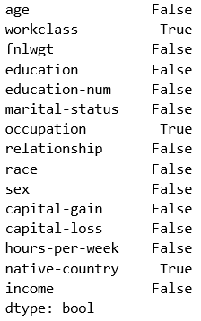
数据清理：缺失值处理
利用pandas的isnull()方法检查缺失值。
输出如下：
import pandas as pd raw_data = pd.read_csv('Adult.csv',na_values='?') #设定'?'为缺失值 raw_data.isnull().any() #检查含有缺失值的列
存在缺失值
由输出结果可知，workclass（工作类别）、occupation（职业）、native_country（祖国）三列存在缺失值。

Slide 11
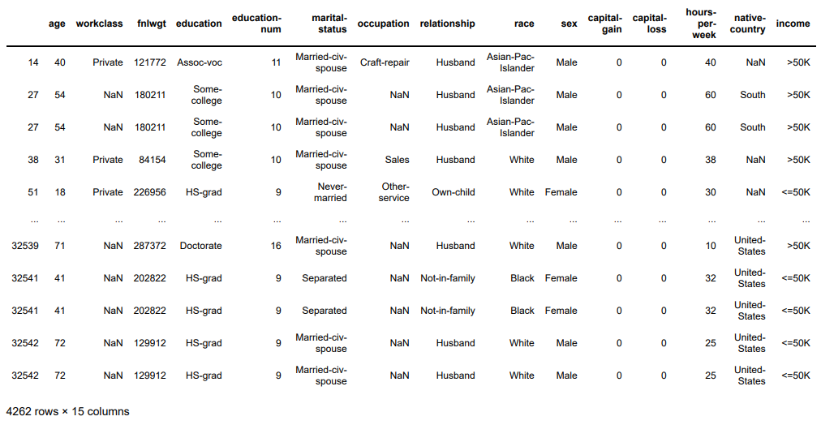
数据清理：缺失值处理
为了决定采用何种方法处理缺失值，首先检查数据集中含有缺失值的记录数量，代码如下：
输出如下：
raw_data[raw_data.isnull().values==True]
由输出结果可知，数据集中共有4262条含有缺失值的记录，占所有记录数量的13%，若直接删除含有缺失值的记录会损失很多信息，且因为缺失列都为分类变量，在本例中采用众数进行缺失值填充是一种比较合适的方法。

Slide 12
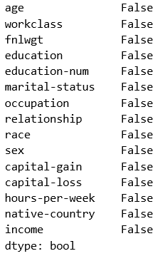
数据清理：缺失值处理
利用pandas的fillna()方法填充缺失值。
处理后检查：
fill_na = lambda col:col.fillna(col.mode()[0])#定义fill_na函数，用众数填充缺失值 fill_data = raw_data.apply(fill_na, axis=0) #将填充后的数据赋给fill_data fill_data.isnull().any() #检查是否填充成功
不存在缺失值

Slide 13
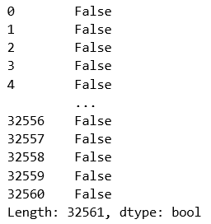
数据清理：重复值处理
通过pandas的duplicated()方法判断数据集中是否存在重复值。
代码如下：
输出如下：
isDuplicated=fill_data.duplicated() #判断重复数据记录 print(isDuplicated)
由输出结果可知，数据集中不存在重复记录，因此不用进行重复值处理。

Slide 14
数据转换
在本例中，fnlwgt（最终权重法值）属性可删除，age可划分为等宽区间。删除fnlwht属性列及age属性离散化代码如下：
data = fill_data.drop(['fnlwgt'],axis=1) #删除fnlwht属性列 ages = data['age'].copy() #提取age列 print('min_age:{}'.format(ages.min())) #输出age属性的最小值 print('max_age:{}'.format(ages.max())) #输出age属性的最大值，据此得出区间端点值
输出如下：
min_age:17
max_age:90
由输出结果可知，age属性最小值为17，最大值为90，因此将范围划分为(25, 35]、(35, 45]、(45,55]、(55,65]、(65, 75]、(75,85]、(85,95]。

Slide 15
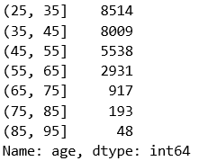
数据转换
划分等宽区间代码如下：
输出如下：
bins = [25,35,45,55,65,75,85,95] _ages = pd.cut(ages, bins, right=True) #right=False表示区间是左闭右开的 #对不同区间的数进行统计 _ages.value_counts()

Slide 16
数据转换
为了更直观地展示每一个区间内的记录数量，利用matplotlib.pyplot库绘制年龄分布的条形图。代码如下：
import matplotlib.pyplot as plt #导入matplotlib.pyplot库，别名为plt bins = [25,35,45,55,65,75,85,95] #设置分组端点 plt.hist(ages,bins,histtype='bar',rwidth=0.8) #绘制条形图 plt.xlabel('Age') #x轴命名为'Age' plt.ylabel('Amount') #y轴命名为'Amount' plt.title('Age Distribution') #设置图形标题为'Age Distribution' plt.show() #展示图形

Slide 17
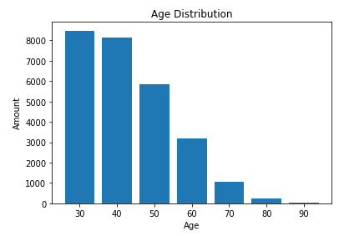
数据转换
年龄分布条形图输出如下：

Slide 18
14.2 数据分析实践
包括分布分析、相关分析和预测分析

Slide 19
分布分析：数据预处理
Pandas库提供了很多函数用于统计变量特征，本例中通过describe()方法给出定量数据的基本描述（包括基本统计量如均值、标准差等），对于定性数据，通过绘制条形图或饼图展示其分布情况。代码如下：
import pandas as pd import matplotlib.pyplot as plt #导入matplotlib.pyplot库用于绘图 import collections #导入collections库用于定性变量取值计数 #数据预处理 raw_data = pd.read_csv('Adult.csv',na_values=' ?') #设定' ?'为缺失值 fill_na = lambda col:col.fillna(col.mode()[0]) #定义fill_na函数，用众数填充缺失值 fill_data = raw_data.apply(fill_na, axis = 0) #将填充后的数据赋给fill_data data = fill_data.drop(['fnlwgt'],axis=1) #去除'fnlwgt'属性列

Slide 20
分布分析：绘制饼图
#绘制饼图 from collections import Counter items = data['relationship'] #提取需绘制饼图的数据列 count = Counter(items) #返回该列取值的计数字典 print(count) #输出计数字典 countSort = collections.OrderedDict() #定义有序字典countSort countSort = dict(count.most_common()) #将count转换为有序字典countSort #设置饼图百分比 sizes = list(countSort.values()) for i in range(len(sizes)): sizes[i] = round(sizes[i]/32561 * 100,2) labels = list(countSort.keys()) #设置饼图标签 plt.pie(sizes,labels=labels,autopct='%.2f',counterclock=False,startangle= 90)

Slide 21
分布分析：绘制条形图
#绘制条形图 from collections import Counter items = data['education-num'] #提取需绘制直方图的数据列 count = Counter(items) #返回该列取值的计数字典 print(count) #输出计数字典 countSort = collections.OrderedDict() countSort = dict(count.most_common()) print(countSort.values()) plt.bar(countSort.keys(),countSort.values()) #绘制条形图 plt.xlabel('education-num') #设置横轴标签 plt.ylabel('account') #设置纵轴标签 plt.show()

Slide 22
分布分析：统计量分析
#统计量分析 items = data['hours-per-week'] #提取需分析统计量的数据列 items.describe()
上述输出结果见教材14.3.1。

Slide 23
相关分析
为了分析定量描述变量（包括年龄、受教育年限、资本收入、资本损失、每周工作小时数）对预测变量（年收入）取值的影响，可以进行相关分析。在进行相关分析之前，需要对年收入的取值进行转换，即若<=50K为0，若>50K为1。该步骤可通过Excel中的替换功能实现。计算相关系数代码及运行结果如下：
import pandas as pd data = pd.read_csv('Adult2.csv') #Adult2中将income取值转换为了0或1 income = data['income'] #计算income与age的pearson相关系数 corr_age = income.corr(data['age'],method='pearson') corr_education_num = income.corr(data['education-num'],method='pearson') corr_gain = income.corr(data['capital-gain'],method='pearson') corr_loss = income.corr(data['capital-loss'],method='pearson') corr_hoursperweek = income.corr(data['hours-per-week'],method='pearson')

Slide 24
相关分析
（接上页）
print('相关系数计算如下：') print('corr_age:{:.2f}'.format(corr_age)) print('corr_education_num:{:.2f}'.format(corr_education_num)) print('corr_gain:{:.2f}'.format(corr_gain)) print('corr_loss:{:.2f}'.format(corr_loss)) print('corr_hoursperweek:{:.2f}'.format(corr_hoursperweek))
相关系数计算如下：
corr_age:0.23
corr_education_num:0.34
corr_gain:0.22
corr_loss:0.15
corr_hoursperweek:0.23
由输出结果可知，由于年龄、资本收入、资本损失、每周工作小时数与收入的Pearson相关系数绝对值小于0.3，认为不存在线性相关关系；受教育年限与收入的Pearson系数绝对值介于(0.3,0.5]之间，存在低度正线性相关关系。

Slide 25
预测分析
通过对原始数据集进行数据预处理与数据探索，得到可以直接建模的数据。根据数据分析目标和数据形式可以建立分类与预测、聚类分析、关联规则、时序模式和偏差检测等模型。
其中，分类和预测是预测分析的两种主要类型，分类主要是预测分类标号（离散属性），而预测主要是建立连续值函数模型，预测给定自变量对应的因变量的值。例如，本例中预测收入是否大于50K就是一个典型的二分类问题。
在本例中可以采用决策树算法进行分类预测，具体实现代码见本书附录，感兴趣的读者可自行查阅下载，并上机实践。

